Slide 1
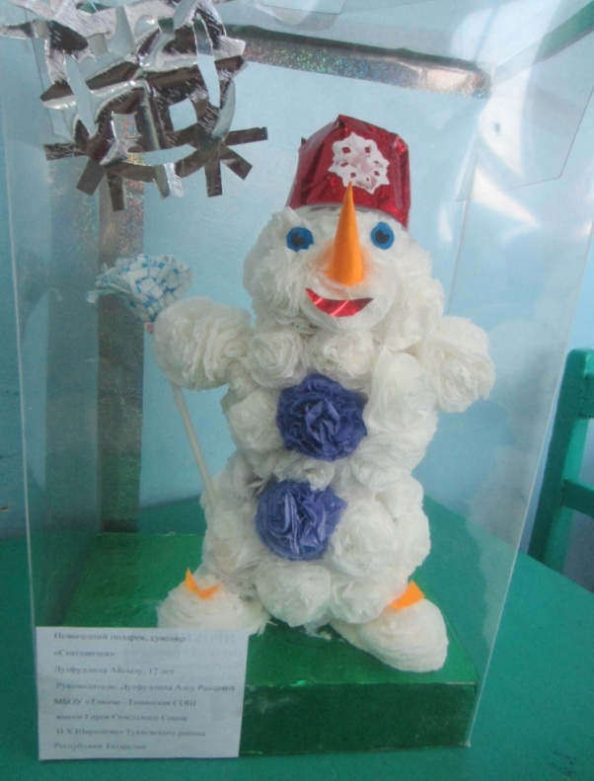
Мастер – класс «Снеговичек»
Выполнила: Лутфуллина Алсу Раисовна учитель изобразительного искусства и технологии МБОУ « Тлянче -Тамакской СОШ имени Героя Советского Союза Н.Х.Шарипова» Тукаевского района Республики Татарстан

Slide 2
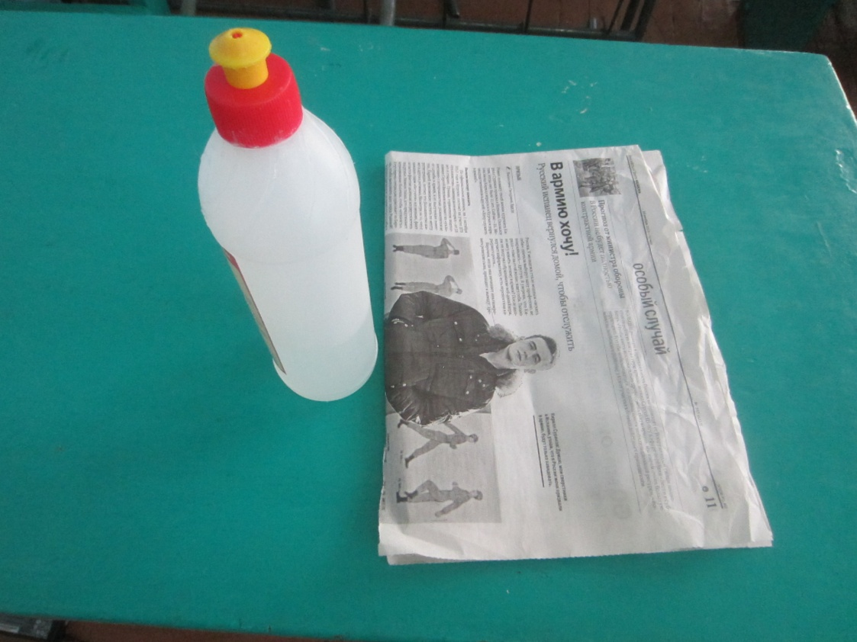
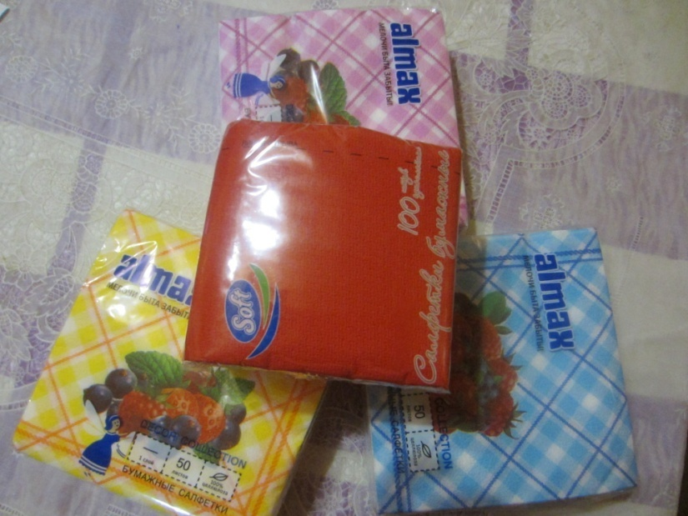
Материалы для работы: салфетка, клей, газета, картон или меленькая ведерка, цветная бумага

Slide 3
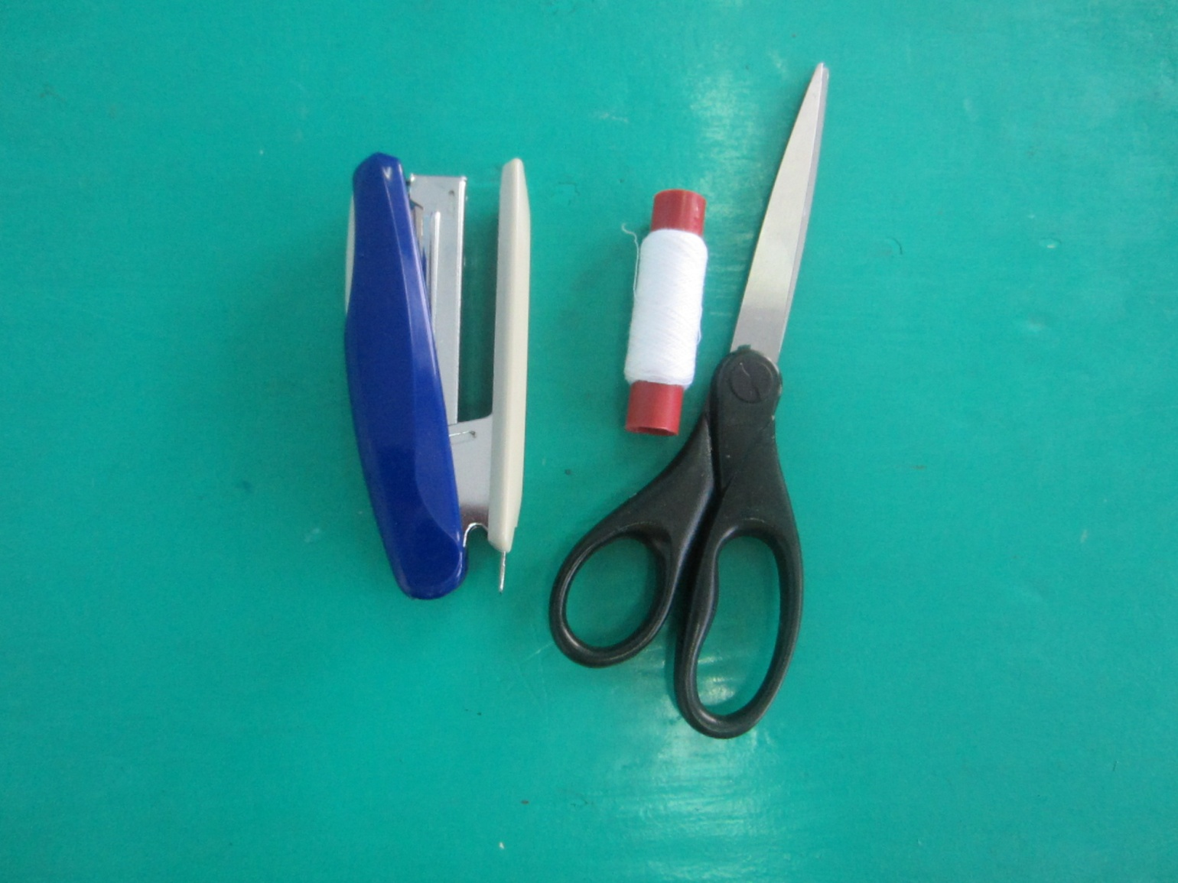
Инструмент: стиплер, нитки, ножницы.

Slide 4
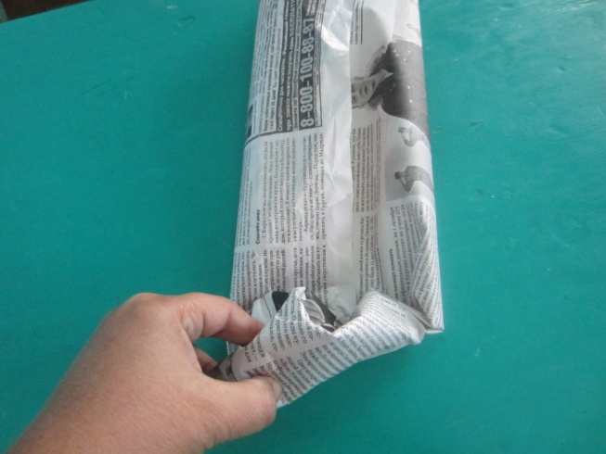
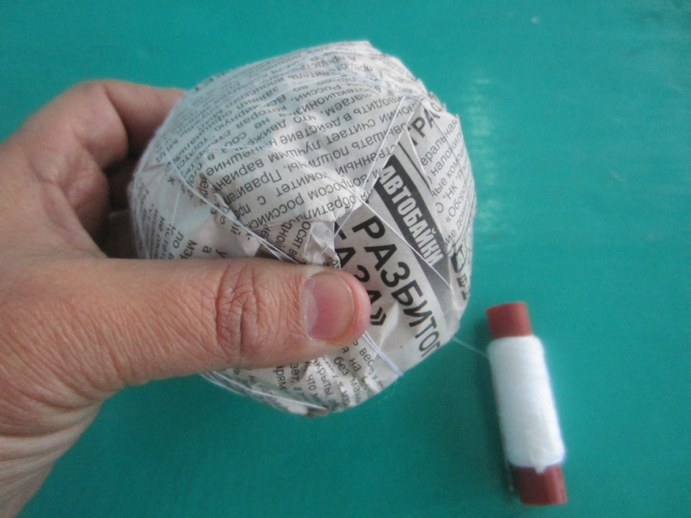
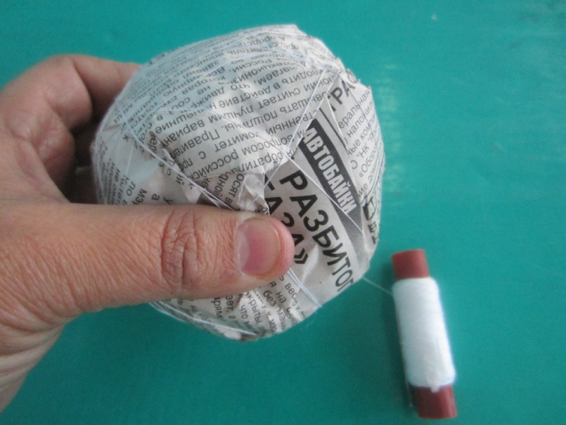
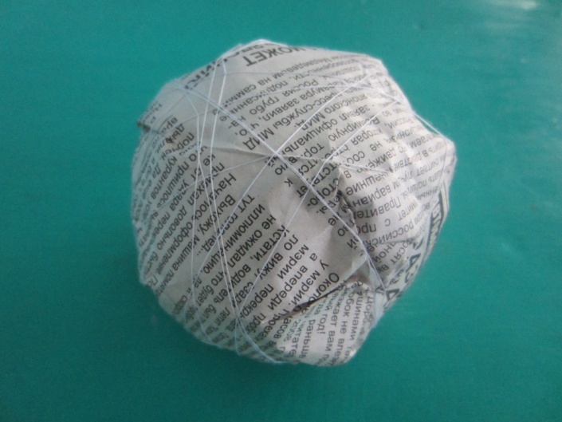
Теперь приступим к работе
Сначала мы собираем основу снеговика.

Slide 5
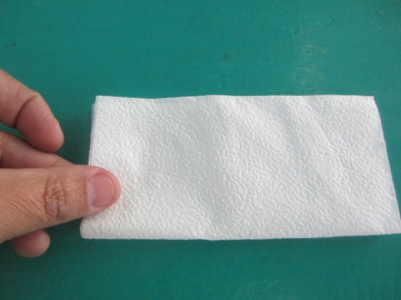
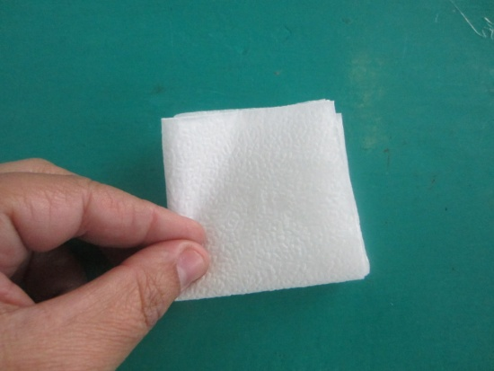
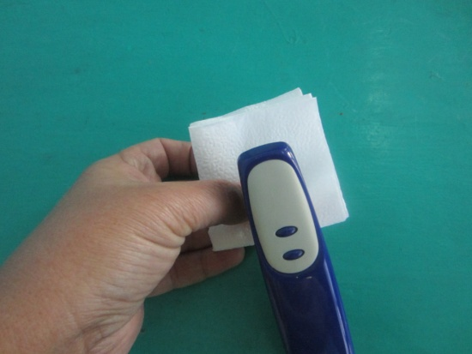
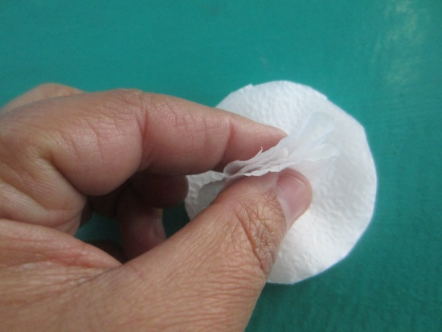
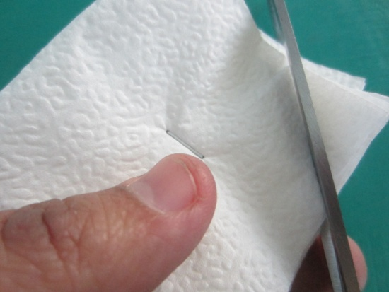
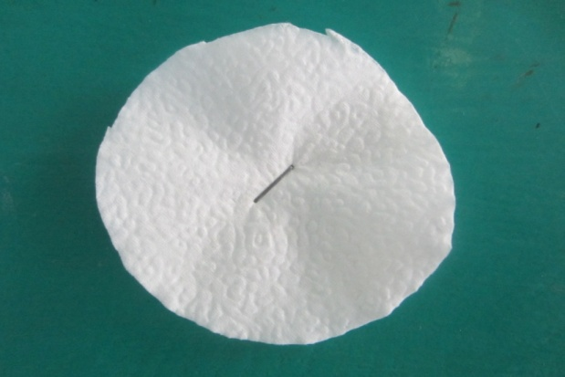
Затем делаем цветы из салфеток, выполняя определенные действия. 1. 2. 3. 444444444444
6.
4. 5.

Slide 6
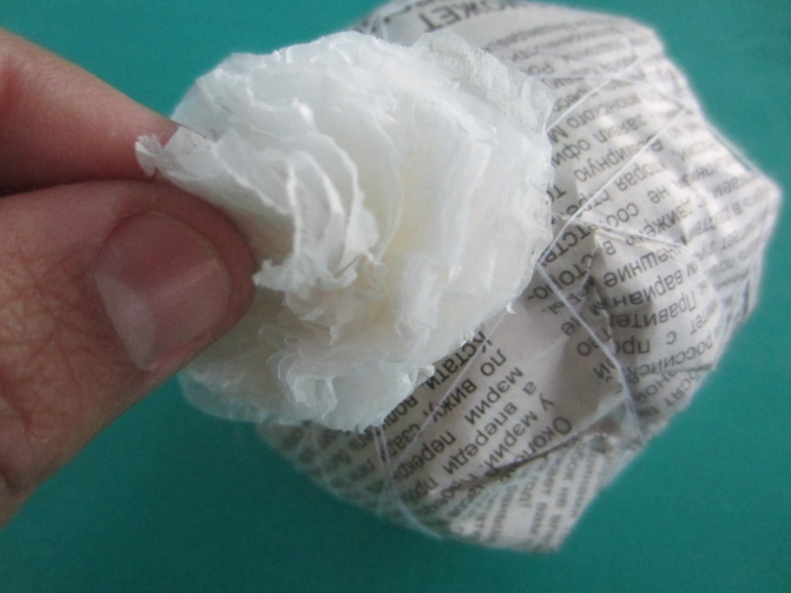
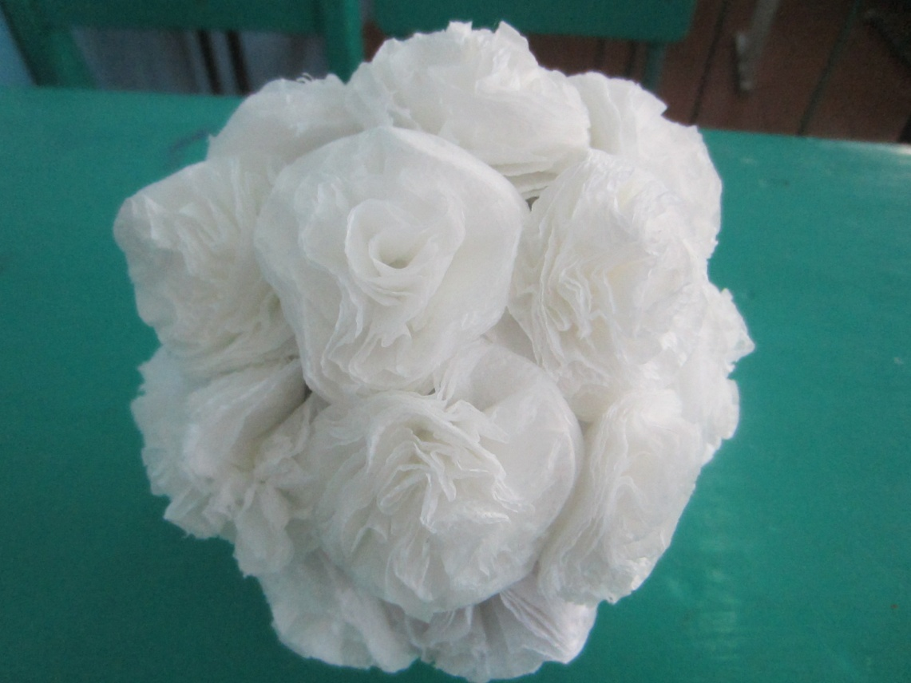
Клеим цветы на основу добавляем остальные детали и …

Slide 7
Собираем снеговика

Slide 8
Добавляем нос, ротик, глазки, ручки. Одеваем ведро в голову. Прикрепляем метлу. Ну вот и готов наш снеговик!

